Slide 1
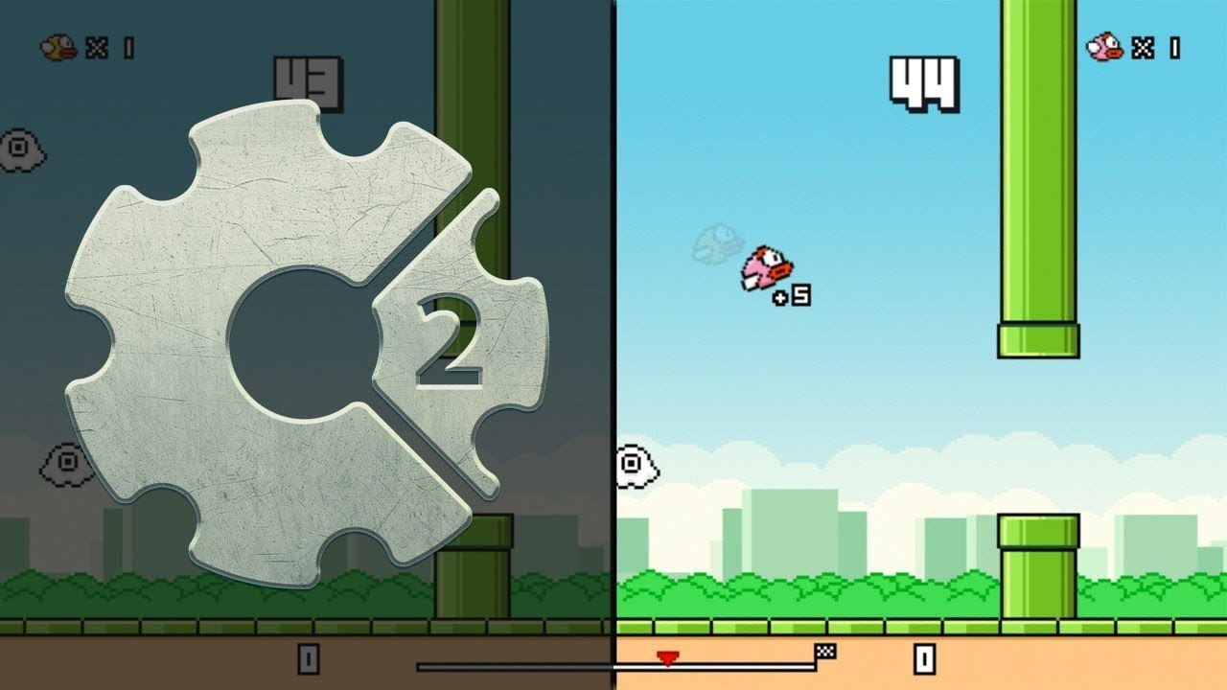


Урок # 3

Slide 2

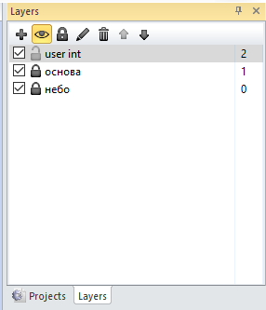

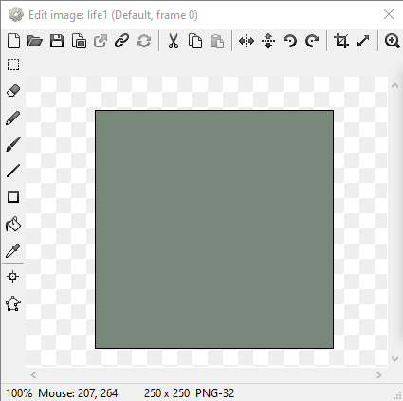
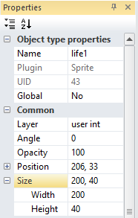
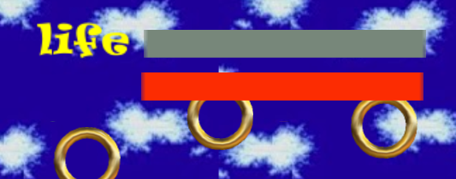
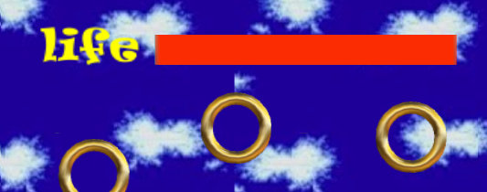
Полоска жизни
Добавить спрайт, задать название life1 и размер 40 на 200
Выбираем слой user int
Аналогично добавить 2 спрайт красного цвета с именем life2
Расположить один над другим

Slide 3
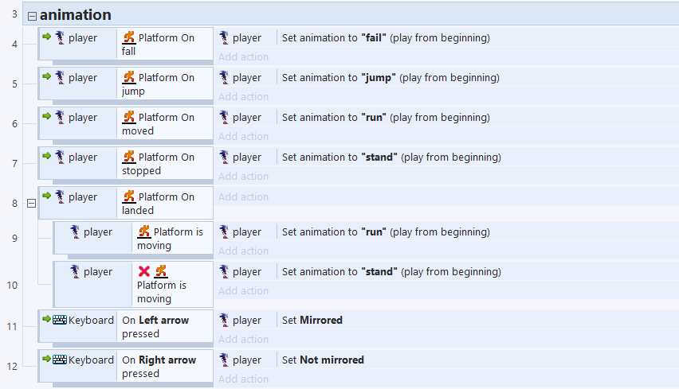
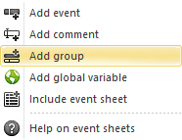
Event sheet
Сгруппируем свойства анимации героя
Выбираем слой user int
Переместим все свойства начиная с 3 строки в группу
Задать название Animation

Slide 4
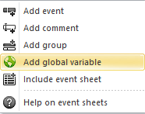
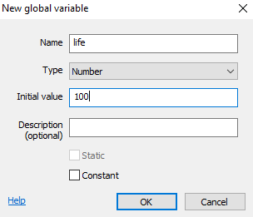

Event sheet
Создать глобальную переменную life c начальным значение 100
Выбираем слой user int
Привяжем красную полоску жизни к переменной life, возвращаемся ко второй строке
Добавляем еще одно действие

Slide 5
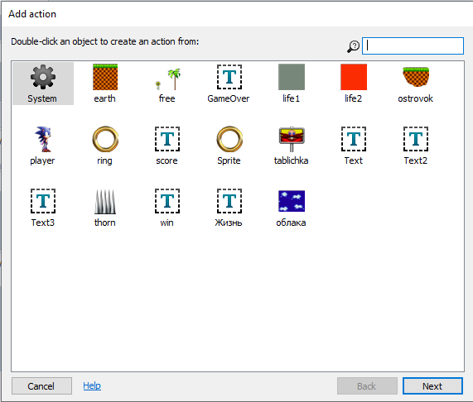
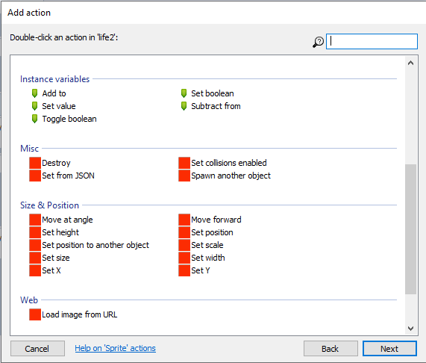

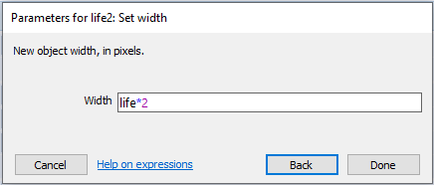
Event sheet

Slide 6
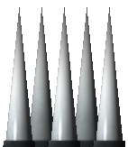
Взаимодействие спрайтов
Добавить новый спрайт. Задать имя thorn
Добавить свойство. Касание героя и шипов.
On collision with another object
System
Add to
Запустить проект.

Slide 7

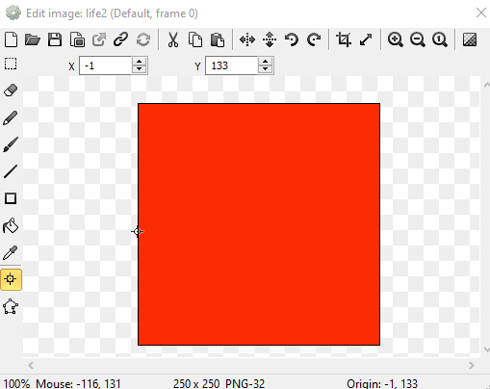

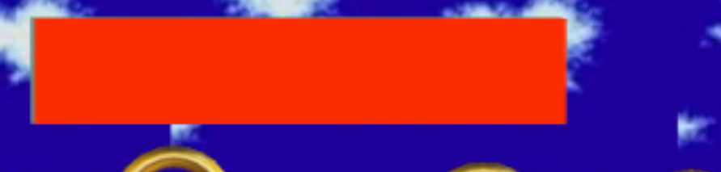
Полоска жизни
Полоска уменьшается с обоих сторон, исправим это
Передвинуть красную полоску
Редактируем красную полоску
Установим точку на левую границу

Slide 8
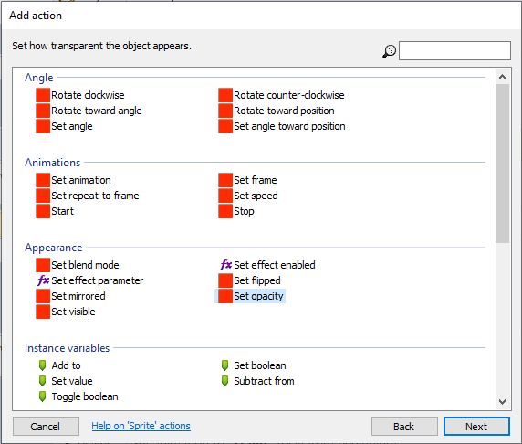
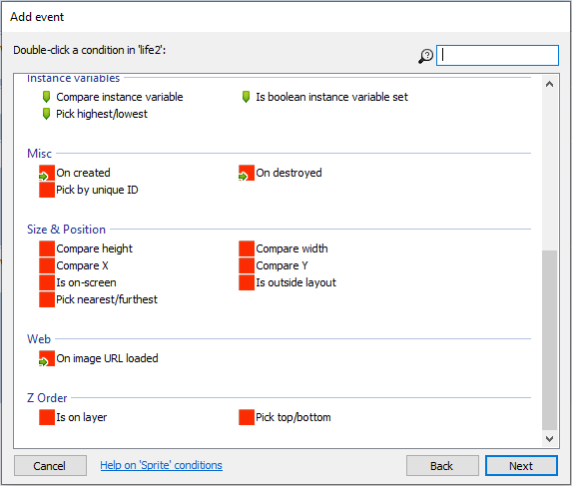
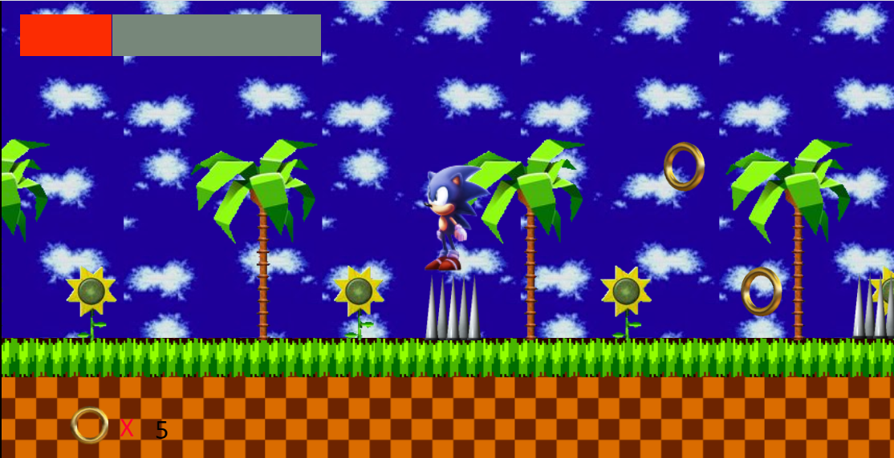
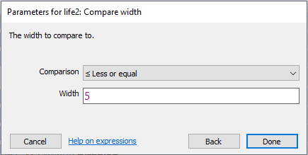
Полоска жизни
Запустить проект.
Добавим действие
Добавим еще одно событие для полоски жизни.
Полоска начинает двигаться в другую сторону

Slide 9

Полоска жизни
Запустить проект.
Добавить еще одно действие. Блокировка движения.
Player - set enable -Disabled

Slide 10

Дополнительно
Добавить надписи Game Over и Win в слой user int, в свойствах указать прозрачность 0 изначально
Добавить табличку и анимацию (условие победы)
Добавить события к тексту и табличке
Добавить надпись к полоске жизни (подобрать игровой шрифт)

Slide 11
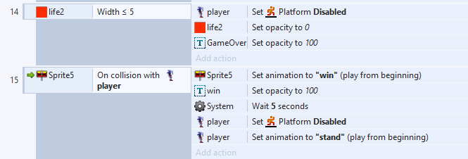
Дополнительно

Slide 12
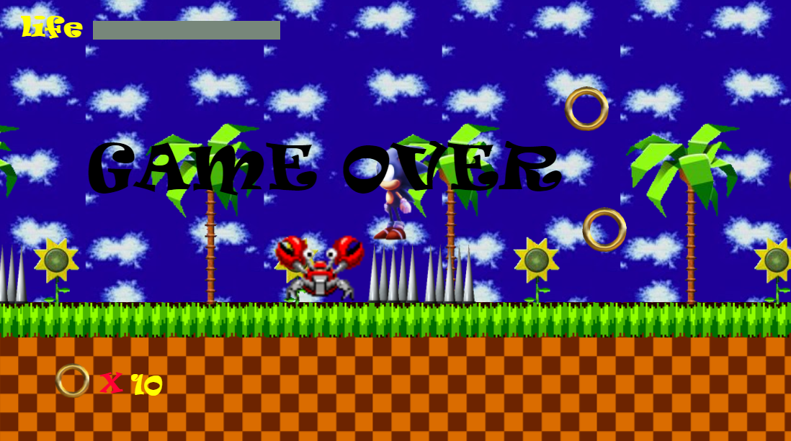
Дополнительно

